Slide 1
Конференція УАІБ / 09.06.2018
У ПОШУКАХ ІДЕАЛЬНОЇ ПЕНСІЙНОЇ РЕФОРМИ
Григорій Овчаренко,
Директор, Голова підрозділу з управління локальними активами ICU

Slide 2
ПЕРЕДУМОВИ ВПРОВАДЖЕННЯ ДРУГОГО РІВНЯ В УКРАЇНІ
01
02
Консолідація нагляду і контролю за суб'єктами другого рівня в НКЦПФР
Підвищення інституційної спроможності регулятора ринку НКЦПФР
Законопроект 2413а
Законопроект 6303
Зосередження функції нагляду за суб'єктами другого рівня у руках НКЦПФР
Для здійснення нагляду за суб’єктами другого рівня і забезпечення ефективного захисту учасників пенсійної системи, а також попередження зловживань на ринках капіталу, потрібен інституційно спроможний регулятор
Надання НБУ повноважень щодо державного регулювання діяльності на ринках небанківських послуг*
* крім діяльності на ринках цінних паперів та похідних, професійної діяльності на фондовому ринку та діяльності у системі накопичувального пенсійного забезпечення
Джерела: Висновок до законопроекту 2413а, Концепція розбудови другого рівня пенсійної системи
2

Slide 3
ЯКИЙ ОПТИМАЛЬНИЙ РОЗМІР ВНЕСКІВ?
Концепція НКЦПФР
Законопроект №6677
10%
10%
до
7-15%
10%
до
7%
10%
від
2%
від
2%
+1%
+1%
+1%
+1%
Рівень середньорічної заробітної плати
Щорічне збільшення відсотку сплати внесків з доходу
Відсоток відрахувань від приросту середньорічної заробітної плати
Джерела: Концепція розбудови другого рівня пенсійної системи, http://w1.c1.rada.gov.ua
3

Slide 4
ЯКИЙ ОПТИМАЛЬНИЙ РОЗМІР ВНЕСКІВ?
Розмір внесків у країнах ЄС
Країна | Запуск другого рівня | Ставка внесків
 |  | На початковому етапі | 2007 | 2017
Угорщина | 1998 | 6 | 8 | 0
Польща | 1999 | 7.3 | 7.3 | 2.9
Латвія | 2001 | 2 | 8 | 6
Болгарія | 2002 | 2 | 5 | 5
Хорватія | 2002 | 5 | 5 | 5
Естонія | 2002 | 6 | 6 | 6
Литва | 2004 | 2.5 | 5.5 | 2
Словаччина | 2005 | 9 | 9 | 4
Македонія | 2006 | 7.4 | 7.4 | 6
Румунія | 2008 | 2 | n/a | 5.1
Середнє значення |  | 4.9 | 6.8 | 4.2
Джерела: Pan-European Pension Forum
4

Slide 5
ДОЛЯ ІНОЗЕМНИХ АКТИВІВ У СКЛАДІ СТРУКТУРИ НАКОПИЧУВАЛЬНОГО РІВНЯ
Закон №1058
Законопроект №6677
Концепція НКЦПФР
Акції та облігації*
0%
10%
20%
20%
Державні облігації іноземних держав**
* Ст. 88, п.11: забороняється придбавати або додатково інвестувати в акції та облігації іноземних емітентів, більше ніж 20 відсотків загальної вартості пенсійних активів
** Ст. 88, п.10: забороняється придбавати або додатково інвестувати у цінні папери, погашення та отримання доходу за якими гарантовано урядами іноземних держав, більше ніж 20 відсотків загальної вартості пенсійних активів
Протягом перших 3-х років – 0%*
Цінні папери іноземних емітентів, але не більше ніж 5% загальної вартості пенсійних активів в цінні папери одного емітента
*Ст. 113, п.8: Перехідний період впровадження накопичувальної системи пенсійного страхування починається з дати набрання чинності Закону та діє протягом трьох років
Джерела: Закон №1058 – ст. 88 п.10, 11, Законопроект №6677 – ст. 113 п.8, Концепція розбудови другого рівня пенсійної системи
5

Slide 6
МІЖНАРОДНИЙ ДОСВІД
Обмеження іноземних цінних паперів у портфелях НПФ інших країн світу
Частка іноземних акцій та облігацій в портфелях НПФ іноземних країн (Р7)
Немає обмежень
Немає обмежень
Немає обмежень
Іноземні акції та облігації в загальній структурі
Частка іноземних акцій в портфелі акцій
59%
23%
33%
Частка іноземних облігацій в портфелі облігацій
0%
0%
0%
0%
Джерела: Global pension assets study 2018, World Bank Pension Reform Primer
6

Slide 7
ГАРАНТІЇ: БУТИ ЧИ НІ?
6677
НКЦПФР
Участь у Фонді гарантування вкладів (регулярні відрахування з НПФ)
Не передбачає прямих гарантій, але має на меті встановити якісний показник - бенчмарк - і постійно слідкувати за його дотриманням (з боку Ради НФ та регулятора)
Джерела: Законопроект №6677, Концепція розбудови другого рівня пенсійної системи
7

Slide 8
ГАРАНТІЇ: БУТИ ЧИ НІ?
Гарантії у накопичувальних системах
Повернення капіталу, дохідність від 0% річних | Визначена величина | Фіксована ставка | Середньозважений дохід
Словаччина | Угорщина (85% ставки держ облігацій) | Малайзія (2.5%) | Аргентина
Чеська Республіка |  | Сінгапур (2.55%) | Чилі
Австралія | Словенія (40% ставки держ облігацій) | Швейцарія (1.5%)** | Польща
Гонконг |  |  | Перу
Японія* |  |  | Уругвай***
* в Австралії, Гонконгу, Японії - повернення на капітал не є обов'язковим, але цей портфель має бути запропонований в якості одного з інвестиційних портфелів,
які учасник може обрати
** Це фактичні показники прибутку
*** Ці країни трохи відрізняються, але гарантії, пов'язані з меншим із відсотків: від середньої прибутковості всіх фондів або фактичного доходу фонду менше 2%
Джерела: USAID
8

Slide 9
ГАРАНТІЇ: БУТИ ЧИ НІ?
Витрати при гарантуванні
Вартість гарантії | Гарантія капіталу при виході на пенсію | Гарантія 2% приросту капіталу при виході на пенсію | Гарантія індексації по інфляції при виході на пенсію | Щорічне гарантування капіталу | Щорічна гарантія доходу не менше 4%
% вартості чистих активів | 0,06% | 0,22% | 0,24% | 0,39% | 0,89%
% від внесків | 1,24% | 4,94% | 4,94% | 18,36% | 18,36%
Джерела: USAID
9

Slide 10
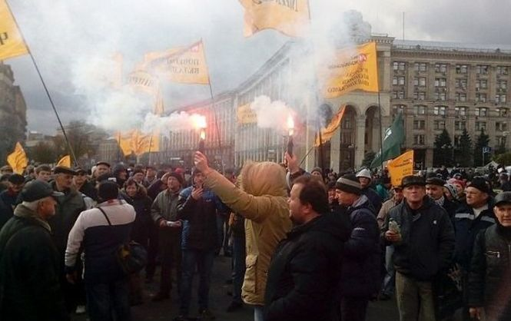
КЕЙС: БАНК «МИХАЙЛІВСЬКИЙ»
Банк «Михайлівський» пропонував клієнтам 2 види кредиту з меншою та більшою відсотковою ставкою. У договорах за депозитами з вищою ставкою прописувалося, що Банк виступає посередником між клієнтом та умовною компанією.
Літо, 2016.
14 тисяч ошуканих інвесторів банку «Михайлівський» розпочали мітинги та блокування доріг і державних установ НБУ, ФГВФО, Кабінету Міністрів та Адміністрації Президента
Листопад, 2016.
Прийнятий Закон, що дозволив відшкодування 1.2 млрд гривень вкладникам банку, які не підлягали компенсації з боку ФГВФО
Джерела: biz.censor.net.ua
10

